Slide 1
VI Congreso INVESTIGA I+D+i
Grupo investigador de Salud
Resistencia a los antibióticos

Slide 2
Índice
Introducción
¿Qué es?
Tipos de antibióticos
Tipos de resistencia
Mecanismos de acción
Mecanismos de resistencia
Historia
Desarrollo
Causas
Efectos
Evolución
Centros de investigación
Inversión
Conclusión
¿Por qué debemos invertir?
Conocimiento general
Ética
Alternativas
Análisis DAFO

Slide 3
Grupo Investigador
Moderador: González Moure, Borja
Secretaria: Pulido Fraiz, Lara
Participantes:
Artuch Pérez De Ciriza, Teresa
Ayaso Agrafojo, Andrea
Beaus Huerta, Laura
Biada Valles, Gemma
Cisneros Pascual, Ángela
Diaz Tarragó, Marcos
Fernández Liébana, Paula
1

Slide 4
Grupo Investigador
García García, David
Garratón Gil, Fátima
Medina Pérez, Lucía
Navarro Martínez, Claudia
Pascual Garrigós, Ana
Regueiro Martín-Albo, Ana Marina
Ruiz De León Merlo, Esther
Serra Domènech, Robert
Suárez Ramírez, Juan David
Subrt Pizarro, Yvette
Tejedor Garcia, Valle
Yela Valencia, Maitane

Slide 5
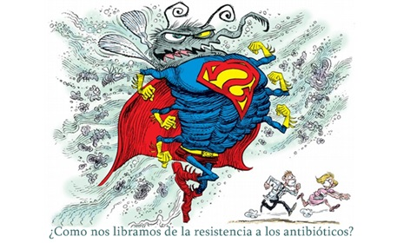
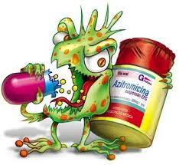
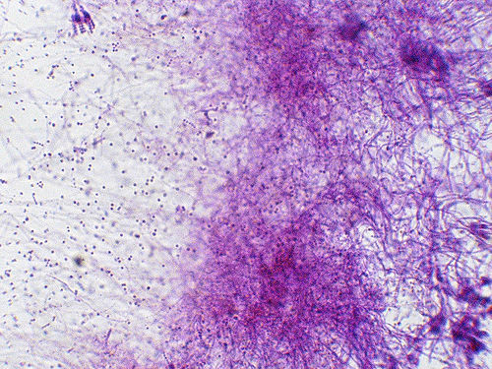
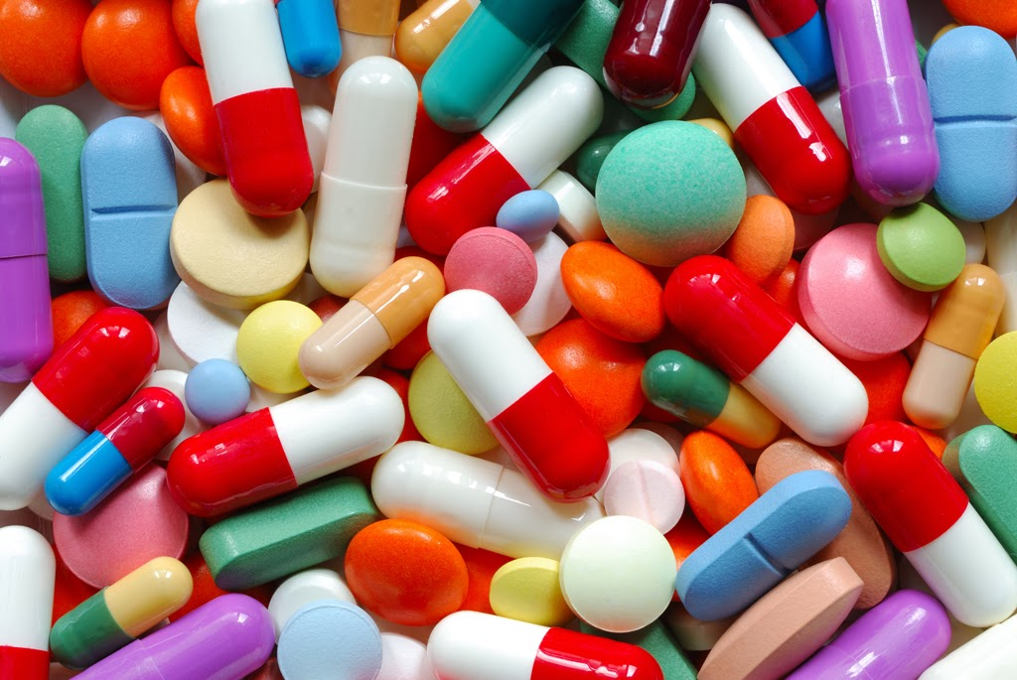
¿Qué es?
Resistencia
Antibiótico

Slide 6
Tipos de antibióticos
Amplio espectro
Bajo espectro
Bactericida
Bacteriostático
Según a quién afecta
Según cómo afecta

Slide 8
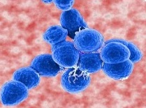
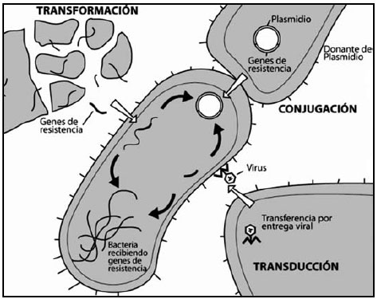
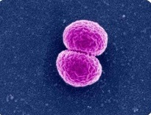
Tipos de resistencia
Natural
Adquirida

Slide 9
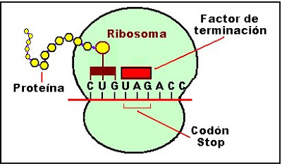
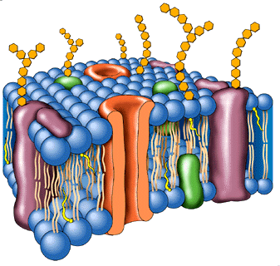
Mecanismos de acción
Impiden síntesis
Alteración de la membrana

Slide 10
Mecanismos de resistencia
Inactivación enzimática
Impermeabilidad membrana
Bombas de expulsión
Modificación diana molecular

Slide 11
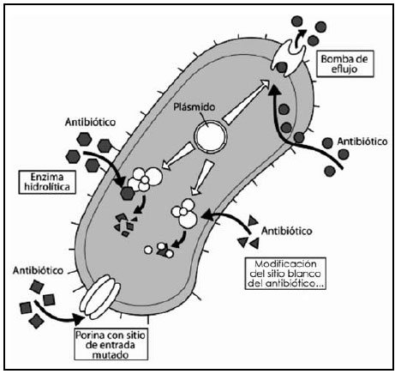

Slide 12
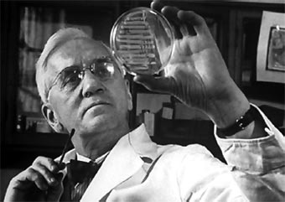
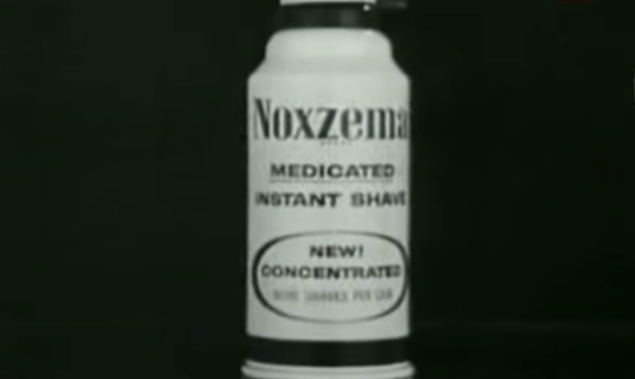
Historia
1928
1941
1950/1960
Descubrimiento de la Penicilina
Sobreproducción de Penicilina
Sobreutilización de Penicilina

Slide 13
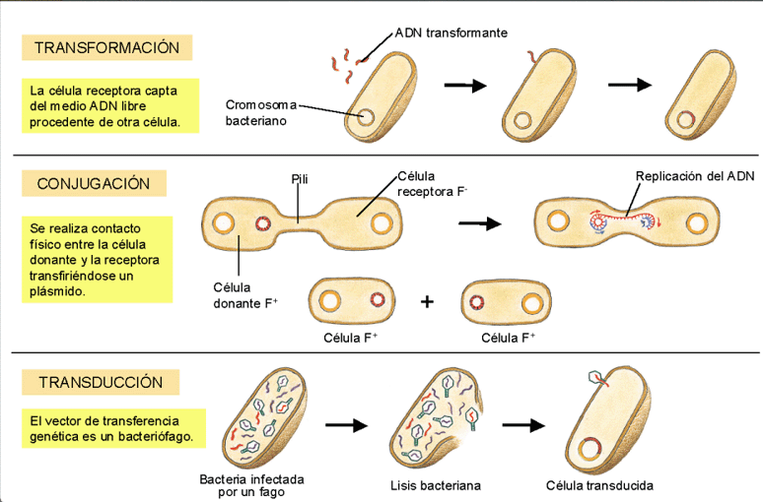
Causas
Propagación
Mecanismos parasexuales
Transformación
Conjugación
Transducción

Slide 14
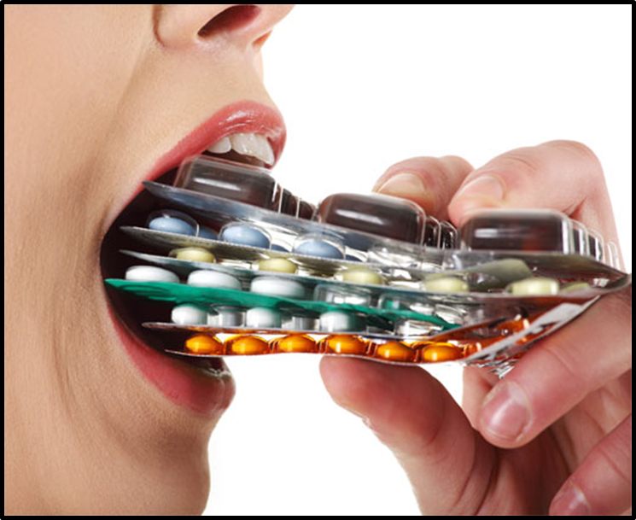
Causas
2. Uso indiscriminado y abusivo
3. No acabar el periodo de medicación
4. Autoconsumo

Slide 15
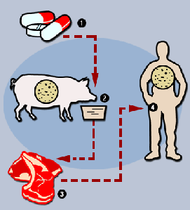
Causas
5. Irregularidades en la administración
6. Consumo de animales tratados previamente con antibióticos
7. Falta de conocimiento sobre el tema

Slide 16
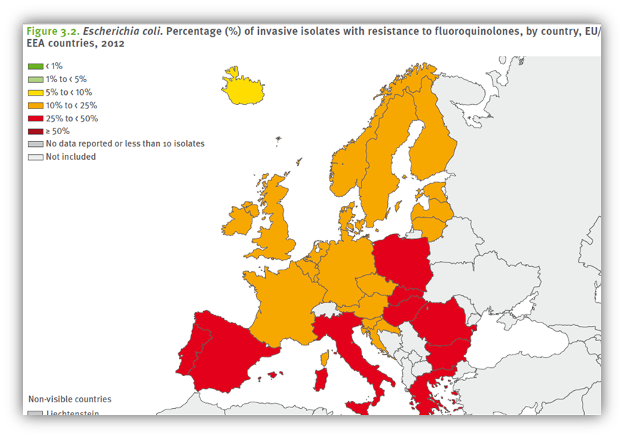
Efectos
Fallecimientos atribuidos a la resistencia antibiótica
Factores económicos
Factores sociales

Slide 17
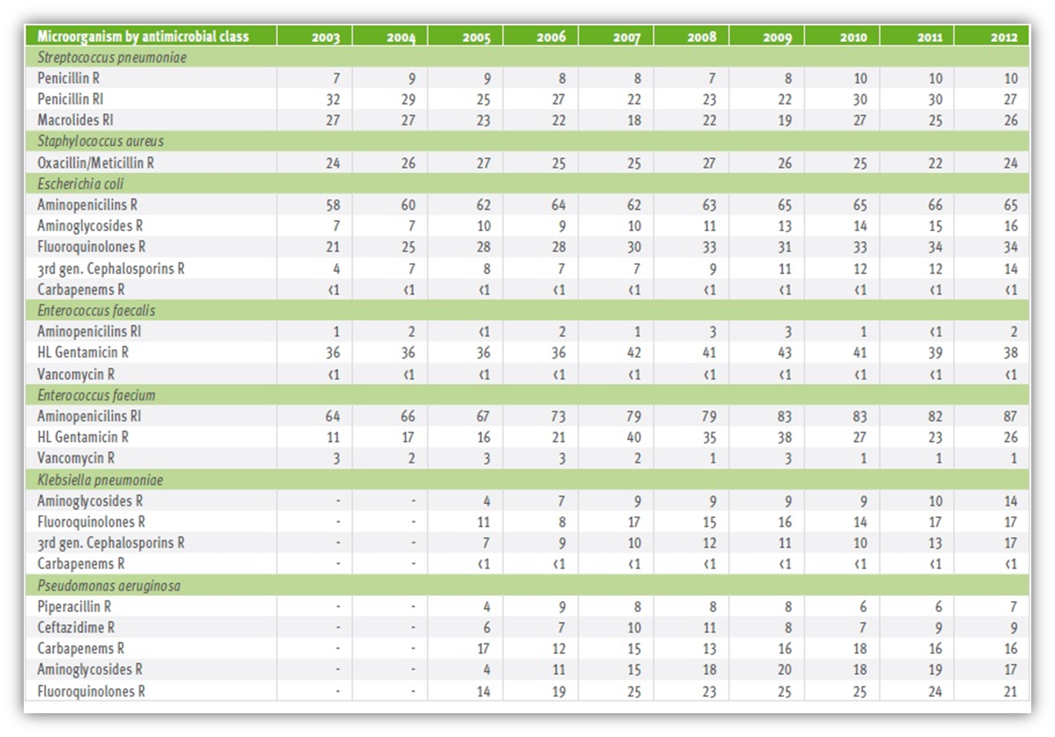
Evolución

Slide 18
Centros de investigación
Educar a los ciudadanos
Educar a quienes prescriben los antibióticos
Constituir planes de inspección de las infecciones patógenas en hospitales y ganaderías
Imponer prescripción obligatoria en animales

Slide 19
Centros de investigación
5. Promover la colaboración entre empresas farmacéuticas y gobiernos
6. Vigilar la promoción y propaganda
7. Fomentar la idea de “Una sola salud” un 60% de las bacterias son iguales tanto en humanos como en animales

Slide 20
Inversión
El premio Nobel de Química Thomas Steitz denunció que los laboratorios farmacéuticos no invierten en investigar en antibióticos tanto como deberían.
¿Por qué no se invierte más?

Slide 21
¿Debería invertirse más?

Slide 22
Conclusión
¿Por qué debemos invertir?
Aumentaría el riesgo en…
·Cirugía
·Heridas
·Trasplantes
·Neumonías
·Epidemias
·Embarazos
·Tatuajes

Slide 23
Conocimiento general sobre antibióticos Sí No
Cataluña Madrid Cádiz País Vasco
Uso de los antibióticos
·Alteración horarios dosis
·Tratamientos sin finalizar
·Automedicación (punto SIGRE)

Slide 24
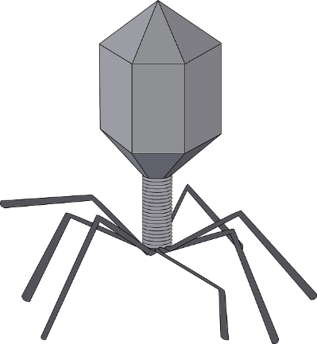
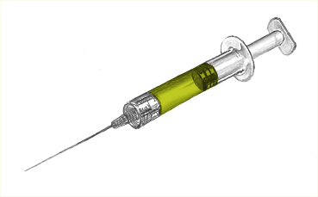
Ética
·Concienciación (campañas)
·Legislación y cumplimiento de las leyes
·Ante una infección…
Alternativas
·Bacteriófagos
·Vacunas
·Nanobióticos

Slide 25
Análisis DAFO
POSITIVOS
NEGATIVOS
No tienen
Antibióticos ineficaces
Fácil diseminación
FORTALEZAS
DEBILIDADES
INTERNOS
Incitación a investigar
Nuevas alternativas
Dificultad a la hora de encontrar nuevos antibióticos
OPORTUNIDADES
AMENAZAS
EXTERNOS

Slide 26
Tú decides…

Slide 27
PROBLEMA PRIORITARIO
INVERSIÓN
CONTROL Y COORDINACIÓN

Slide 29
Muchas gracias

